Slide 1
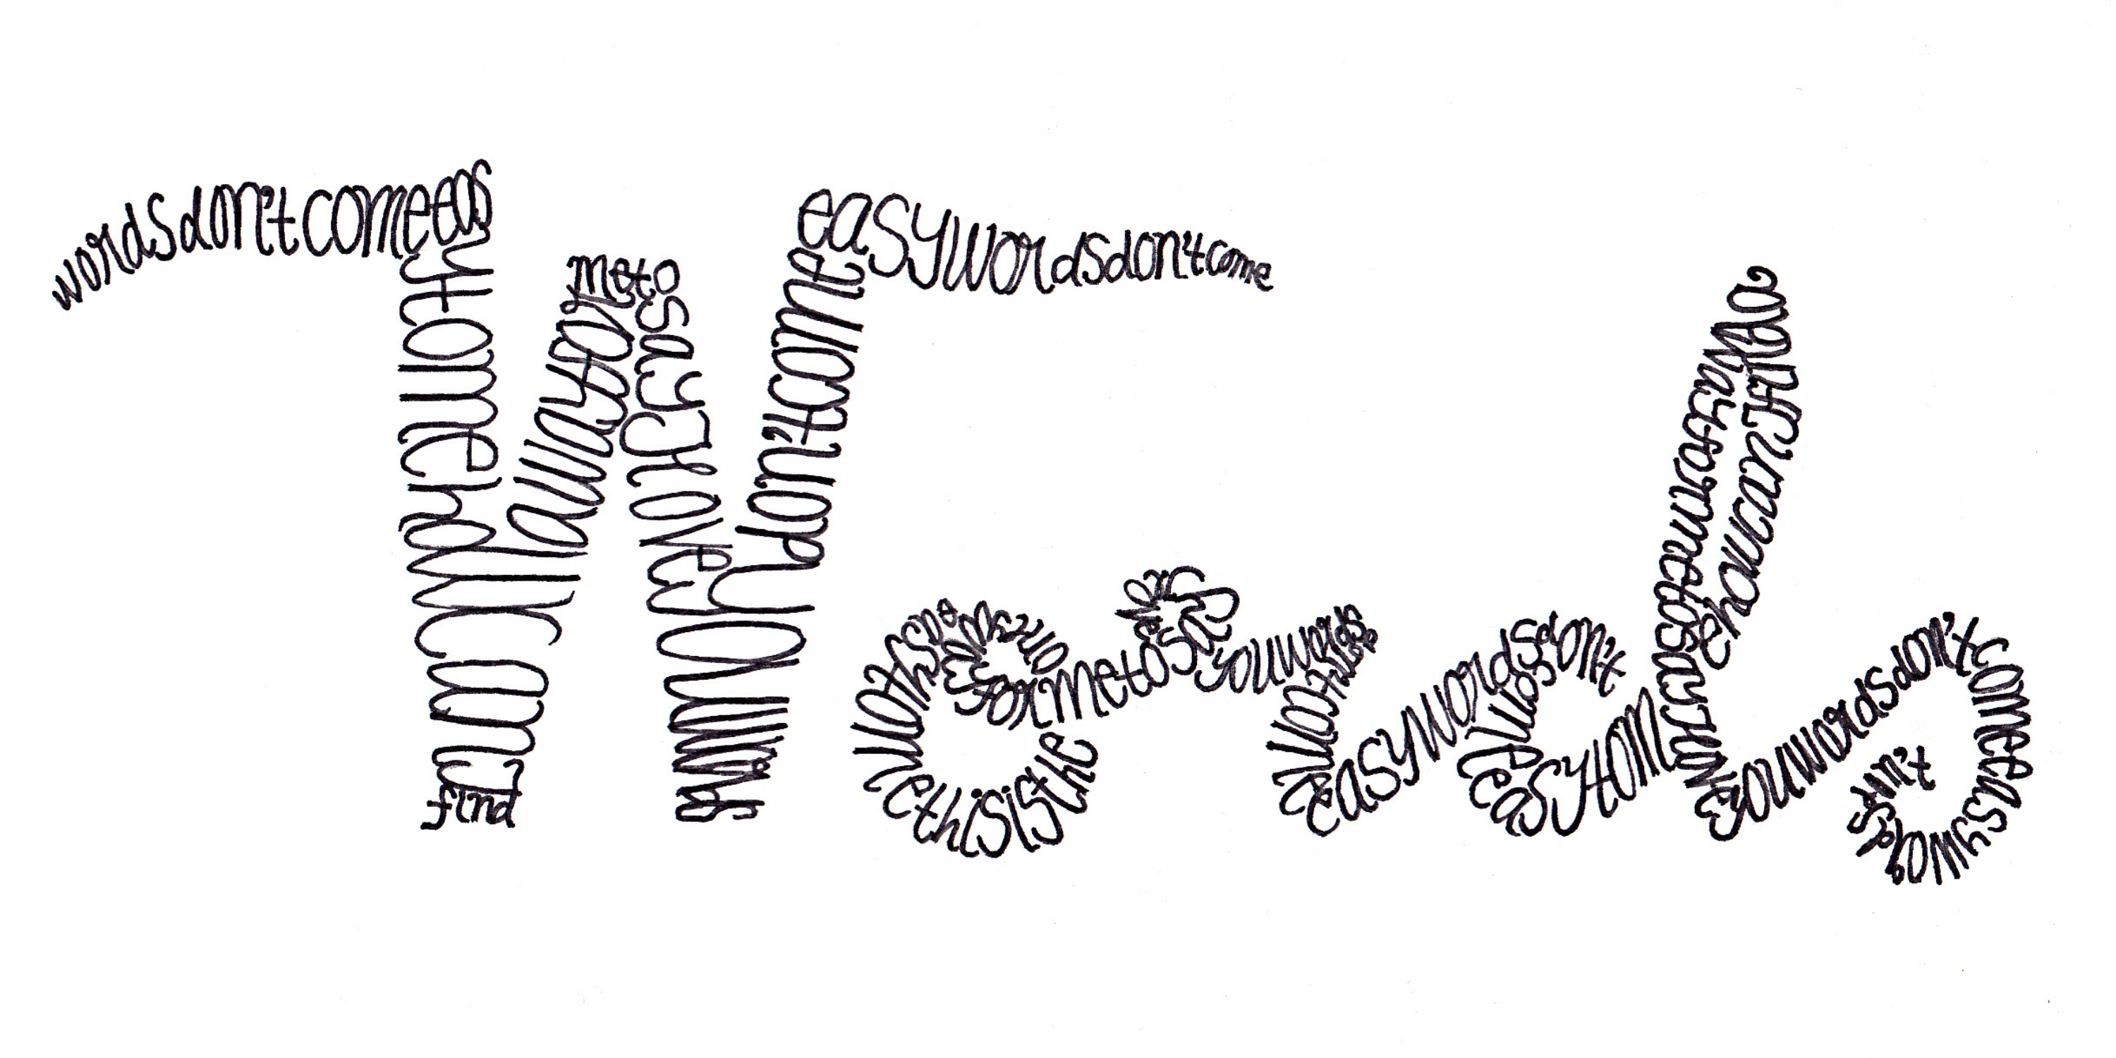
Pastoral Estudantil APV – Pr. Duary Domene

Slide 2


Slide 3
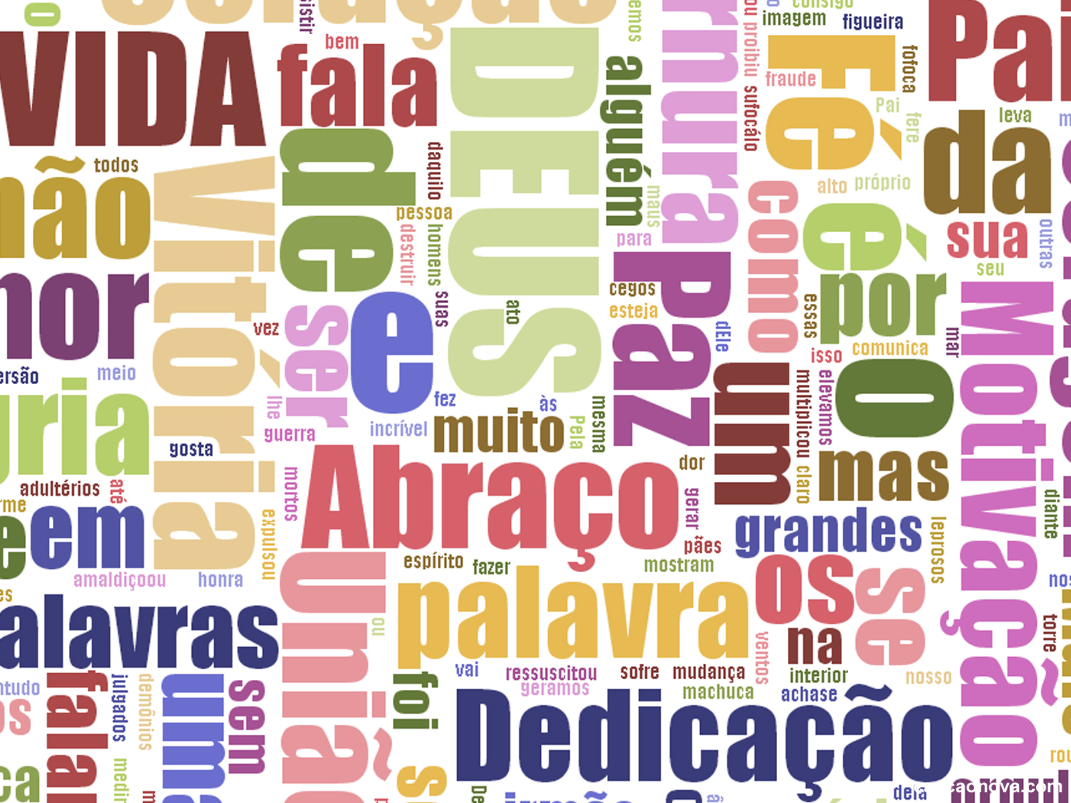
Notes:
Nossas palavras têm o poder de animar, curar, abençoar.

Slide 4
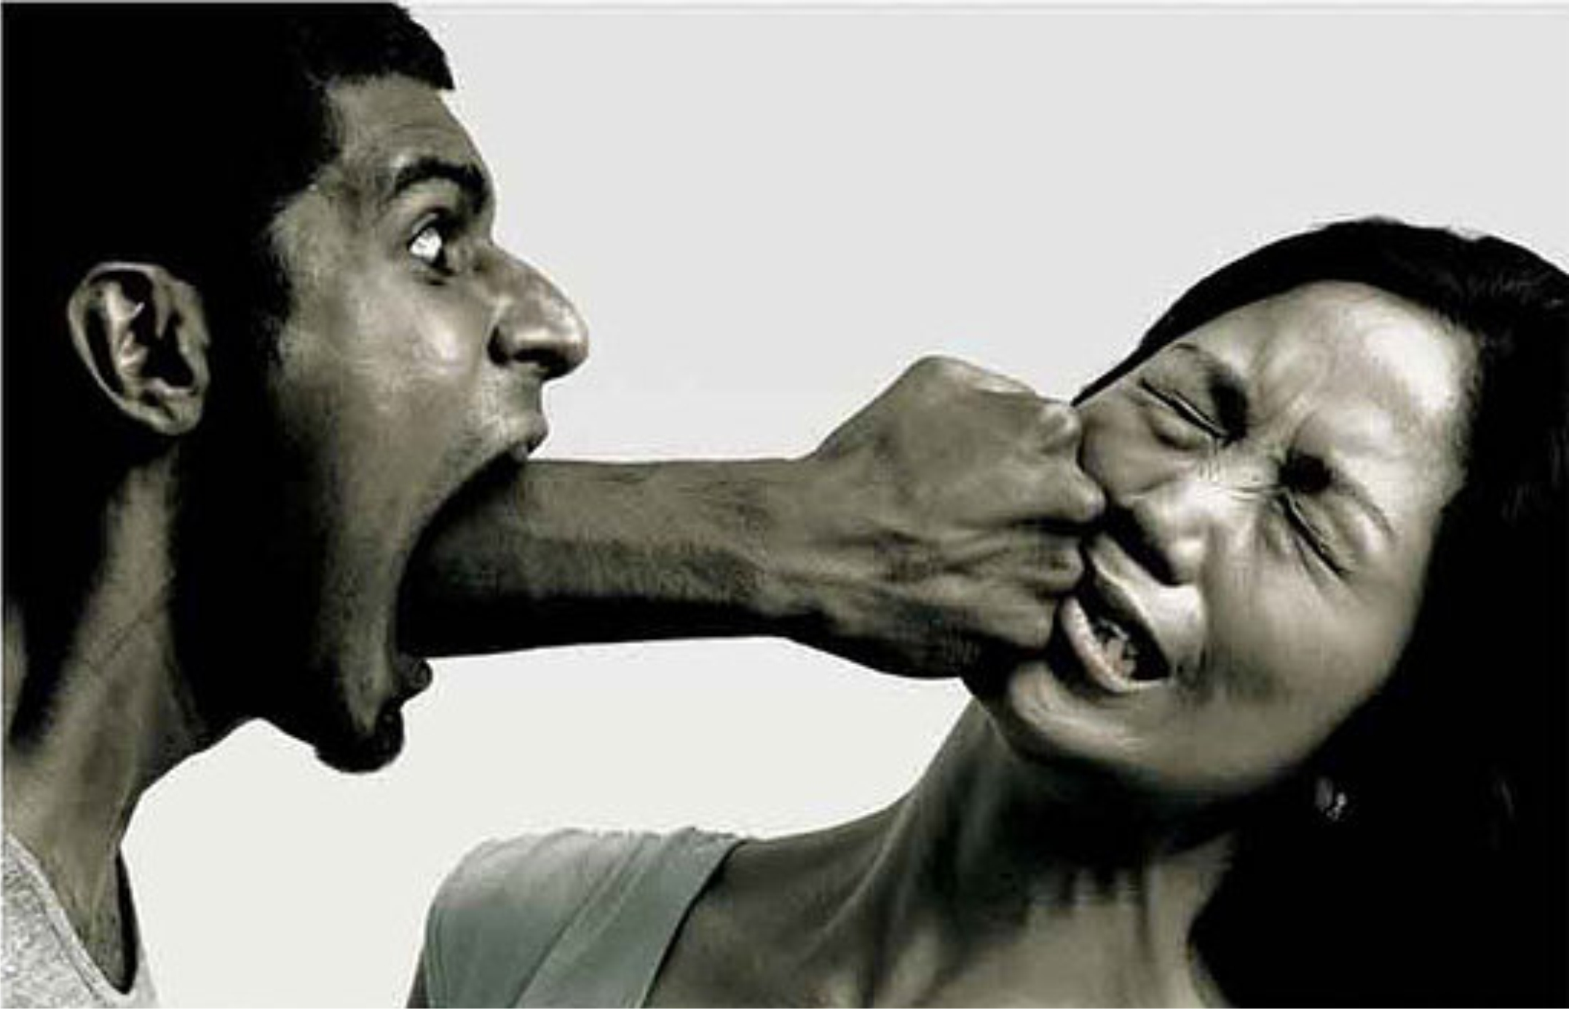
Notes:
Mas também têm o poder de destruir.

Slide 5

Notes:
As palavras NÃO SÃO LEVADAS PELO VENTO como as folhas, muito pelo contrário...

Slide 6

Notes:
ficam enganchadas na nossa mente e no nosso coração e assim vão dirigindo a nossa vida, pelo caminho que condiz com o que falamos.

Slide 7
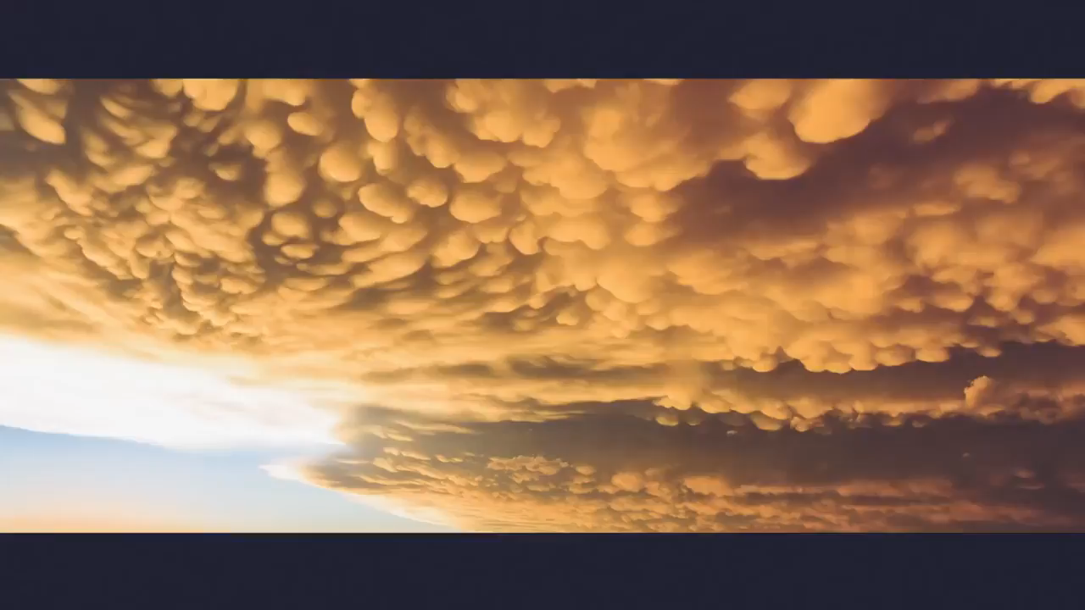

Slide 8

Todos tropeçamos de muitas maneiras. Se alguém não tropeça no falar, tal homem é perfeito, sendo também capaz de dominar todo o seu corpo. (Tg. 3:2)

Slide 9
A morte e a vida estão no poder da língua; o que bem a utiliza come do seu fruto. (Pv. 18:21)
Notes:
Nosso futuro pode depender das nossas palavras. Então vamos começar a mudar nossa vida, cuidando das palavras que dizemos e da nossa forma de falar.

Slide 10
